Slide 1
第1章 HTML基本标签

Slide 2
课程内容
了解HTML
掌握HTML的基本结构并会创建网页
掌握常用的块级标签与行级标签
掌握相对路径与绝对路径
掌握a标签的连接与锚点
了解特殊符号

Slide 3
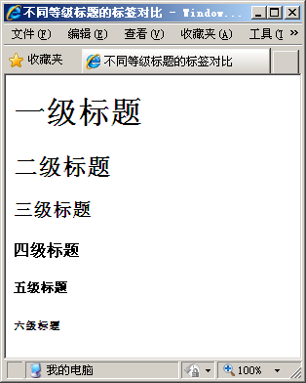
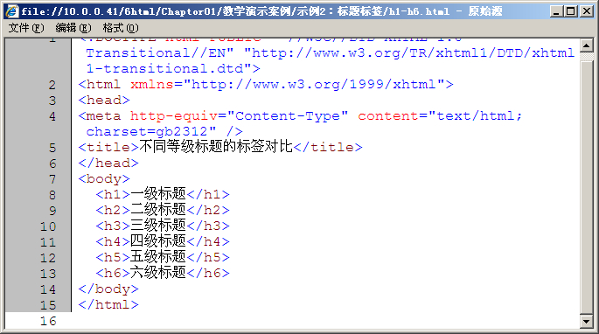
什么是HTML
HTML：Hyper Text Markup Language 超文本标签语言
HTML：网页的“源码”
浏览器：“解释和执行”HTML源码的工具
HTML告知浏览器如何显示网页

Slide 4
HTML文档的基本结构
HTML文档的结构
<html>
<head>
<title>我的第一个网页 </title>
</head>
<body >
Hello World!
</body>
</html>
网页标题
<head>头部部分
HTML 网页
<body>主体部分
网页内容，可以是文本、图像等
这部分包含文本、图像和链接，它包括在 <body>…</body> 标签内
<html>…</html>标签标记 HTML 文档的开始和结束
这部分包括标题和其他说明信息，包括在 <head>…</head> 标签内

Slide 5
使用记事本创建网页
使用记事本创建网页
使用记事本创建网页的步骤：
1、打开记事本
2、输入HTML代码
3、保存为*.html或*.htm文件，注意格式问题
4、打开网页预览效果

Slide 6

<META>标签
网页页面中出现乱码，那如何消除乱码使其正常显示？
使用<META>标签
简体中文：gb2312
万国码：utf-8
<head>
<meta http-equiv="Content-Type" content="text/html; charset=utf-8">
<title>网页标题</title>
</head>
可以避免页面中的乱码

Slide 7


基本块级标签
标题标签
<h1>标题</h1>
……
<h6>标题</h6>
……
<body>
<h1>一级标题</h1>
<h2>二级标题</h2>
<h3>三级标题</h3>
<h4>四级标题</h4>
<h5>五级标题</h5>
<h6>六级标题</h6>
</body>
……
h1最大
h6最小
前后隔行

Slide 8
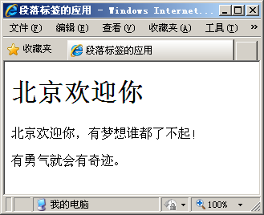
基本块级标签
段落标签
<p>……</p>
前后换行，类似教材中的段落
……
<body>
<h1>北京欢迎你</h1>
<p>北京欢迎你，有梦想谁都了不起！/p>
<p>有勇气就会有奇迹。</p>
</body>
……

Slide 9
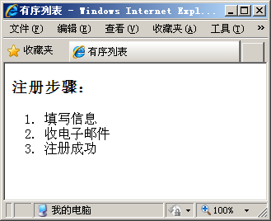
常用于布局的块级标签
有序列表标签
  <ol>
  <li>列表项1</li>
  … …
  </ol>
有序列表
……
<body>
<h3>注册步骤：</h3>
<ol>
<li>填写信息</li>
<li>收电子邮件</li>
<li>注册成功</li>
</ol>
</body>
……
Notes:
type
start

Slide 10
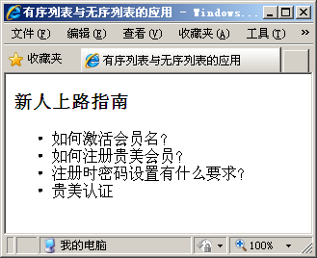
常用于布局的块级标签
无序列表标签
  <ul>
  <li>列表项1</li>
  ……
  </ul>
无序列表
<body>
<h3>新人上路指南 </h3>
<ul>
<li>如何激活会员名？</li>
<li>如何注册贵美会员？</li>
<li>注册时密码设置有什么要求？</li>
<li>贵美认证</li>
</ul>
</body>

Slide 11

常用于布局的块级标签
定义描述标签
  <dl>
  <dt>标题</dt>
  <dd>描述1</dd>
  ……
  </dl>
这种效果可以和无序列表互相替代，因dt是块状元素，所以常用于图文混编的布局场合
……
<body>
<dl>
<dt>咖啡</dt>
<dd>一种黑色的热饮料，原料据说是咖啡豆，非洲盛产这类原料。</dd>
<dd>可以提神，刺激神经。</dd>
<dl>
</body>
……

Slide 12
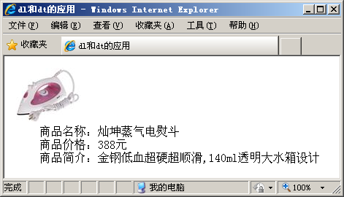
常用于布局的块级标签
用定义描述标签实现图文混编的效果
文字有一定的缩进
……
<body>
<dl>
<dt> 图片的HTML代码（后续讲解）……<dt>
<dd>商品名称：灿坤蒸气电熨斗</dd>
<dd>商品价格：388元</dd>
<dd>商品简介：金钢低血超硬超顺滑,140ml透明大水箱设计</dd>
</dl>
</body>
……
Notes:
说明图片是dt-标题
下面的文字是dd-描述

Slide 13
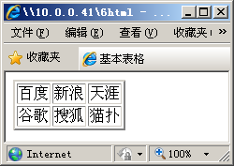
常用于布局的块级标签
表格
  <table>
  <tr>
  <td>百度</td>
  <td>新浪</td>
  </tr>
  ……
  </table>
<table>--表格
<tr> --行
<td> --列（单元格）

Slide 14
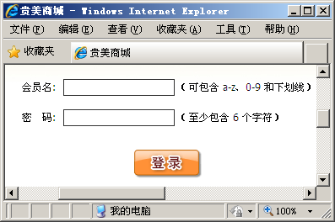
常用于布局的块级标签
表单
  <form>
  ……
  </form>
一般和input使用：
<form>
  <input />
</form>

Slide 15
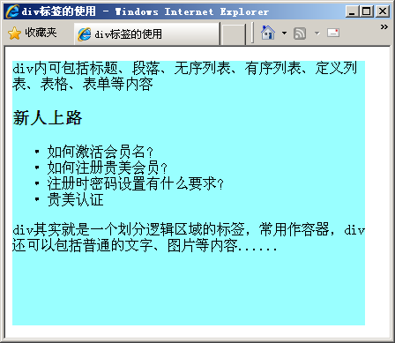
常用于布局的块级标签
分区标签 <div>
……
<div style="width:400px; height:300px; background:#9FF">
<p>……</p>
<h3>新人上路</h3>
<ul>
……
</ul>
div其实就是一个......
</div>
……
div标签可内嵌到<p>等标签内，作为普通块状元素使用

Slide 16
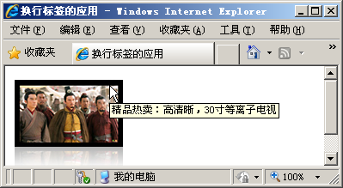
行级标签
图像标签
<img src= “图片地址” alt=“图片说明，且当图片打不开时来替代的文字" title="提示文字" />
……
<img src="images/drink.jpg" alt="精品热卖：高清晰，30寸等离子电视"
title="精品热卖：高清晰，30寸等离子电视" />
……

Slide 17
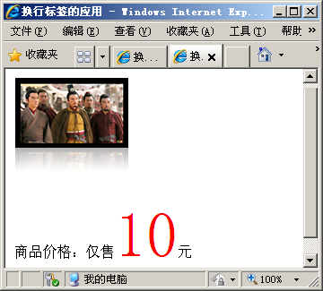
行级标签
范围标签<span> ：显示某行内的独特样式
<span >文本等行级内容</span>
设置红色、大号字突出显示
……
<p>商品价格:仅售<span style="color:red;font-size:70px;">10</span>元</p>
……
Notes:
说明样式方面的内容后续章节将学习

Slide 18
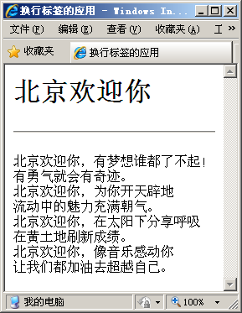
行级标签
换行标签 <br/>
和<p>的区别：
前后不换行
……
<p>
北京欢迎你，有梦想谁都了不起！<br />
有勇气就会有奇迹。<br />
北京欢迎你，为你开天辟地<br />
流动中的魅力充满朝气。<br />
北京欢迎你，在太阳下分享呼吸<br />
在黄土地刷新成绩。<br />
北京欢迎你，像音乐感动你<br />
让我们都加油去超越自己。<br />
</p>
……

Slide 19
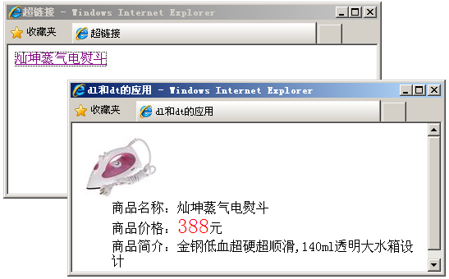
基本语法
  <a href="链接地址" target="目标窗口位置"> 链接热点文本或图像</a>
……
<a href="span.html" target="_blank">灿坤蒸气电熨斗</a>
……
链接在新窗口中打开

Slide 20
锚点
  <a href=“#id”>跳跃至本页某id位置</a>
……
<a href=“#foot”>跳到底部</a>
<a href=“span.html#foot”>跳转到span页面并跳至其底部</a>
……

Slide 21
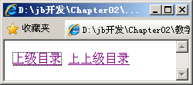

链接路径
相对地址：相对于当前目录的地址，常用
绝对地址：指向目标地址的完整描述 ，少用
<a href="login/login.htm">登录</a>
  <a href="http://www.sohu.com">搜狐</a>
……
<a href="../web1.htm">上级目录</a>
<a href="../../web2.htm">上上级目录</a>
……
上上级目录：../../
上级目录：../

Slide 22
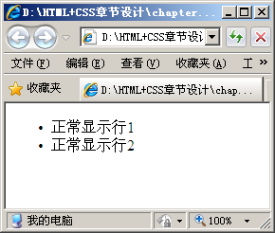
注释
注释
<!--注释内容 -->
用于增加代码的可读性，不显示
……
<!-- <li>被注释掉的行将不显示</li> -->
<li>正常显示行1</li>
<li>正常显示行2</li>
……

Slide 23
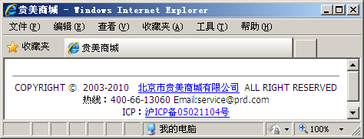


特殊符号
特殊符号
  空格：&nbsp;
  大于(>)：&gt;
  小于(<）: &lt;
  版权号() ：&copy;
1、因为<、>等符号在HTML中已使用，所以必须用其他符号来代替
2、都以分号结束（；）
……
COPYRIGHT &copy;&nbsp;&nbsp;2003-2010&nbsp;&nbsp;
<a href=“index.htm”>北京市贵美商城有限公司
……
Notes:
&#169;

Slide 24

总结
HTML的基本结构?
常用的块级标签与行级标签？

Slide 25
预习
什么是w3c？

